Slide 1

POWERCODE
ACADEMY

Slide 2
Занятие на тему: BEM
Горбачевский Валерий

Slide 3


Методология БЭМ – Блок Элемент Модификатор (BLOCK ELEMENT MODIFIER)

Slide 4

Что такое БЭМ?
БЭМ - аббревиатура от слов Блок, Элемент, Модификатор - методология именования, изобретённая парнями из Яндекса.
Это изящный путь именования классов с целью сделать их понятнее и прозрачнее для других разработчиков.

Slide 5
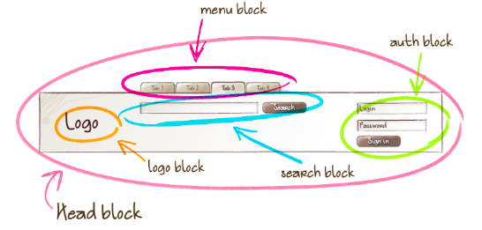
Концепция БЭМ
Любая веб-страница — набор блоков, которые состоят из элементов, причем элементом может быть другой блок. При необходимости мы можем модифицировать «стандартное» отображение блока\элемента, путем добавления к нему модификатора.

Slide 6
Зачем нужен БЭМ?
Проще называть классы для элементов
Избавление от сложных селекторов
Лучшая поддержка и масштабируемость кода
Быстродействие
Одно значение специфичности для CSS правил
Дополнительный уровень логики

Slide 7
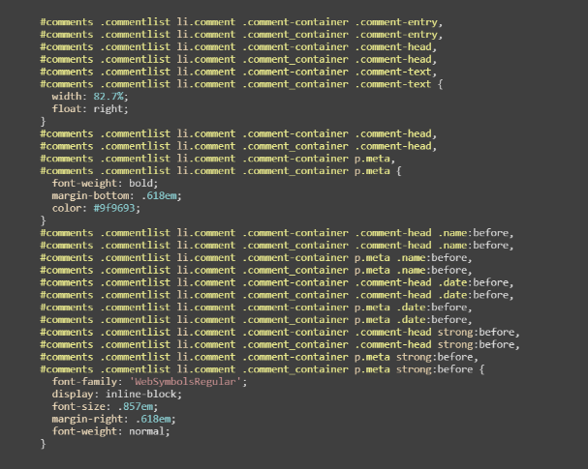

Slide 8
.block
Независимый блок или просто блок, это самодостаточный элемент страницы, который при перемещении в другое место на странице или на другую страницу не теряет своей самодостаточности.
для описания элемента используется class, но не id

Slide 9
Возможности блоков
Вложенная структура
Блоки могут быть вложены в любые другие блоки.
Например, блок head может включать логотип (logo), форму поиска (search) и блок авторизации (auth).

Slide 10
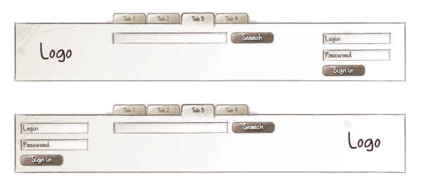
Свободное перемещение
Блоки можно перемещать в пределах одной страницы, разных страниц или проектов. Независимая реализация блока позволяет изменять его положение на странице и обеспечивает корректную работу и внешний вид.
Так, например, логотип и форму авторизации можно поменять местами. При этом вносить изменения в CSS или JavaScript-код блока не нужно.

Slide 11
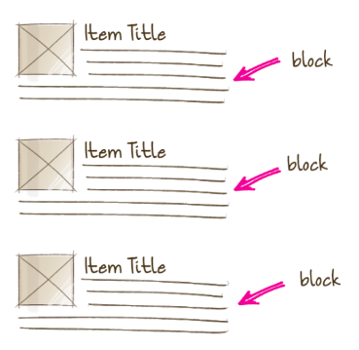
Повторное использование
В интерфейсе может одновременно присутствовать несколько экземпляров одного и того же блока.

Slide 12
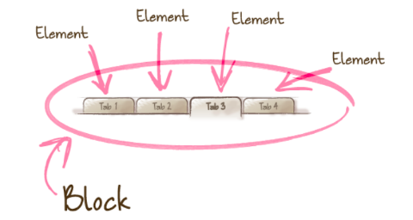
.block__element
Элемент - составная часть блока, которая не может использоваться в отрыве от него.
Например, пункт меню вне контекста блока меню не используется, значит является элементом.

Slide 13
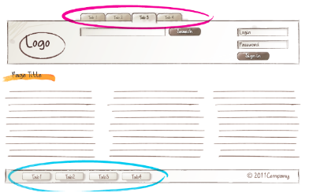
.block__element--modifier
Модификатор - БЭМ-сущность, определяющая внешний вид, состояние и поведение блока или элемента. Использование модификаторов опционально.
По своей сути модификаторы похожи на атрибуты в HTML. Один и тот же блок выглядит по-разному благодаря применению модификатора.
Например, внешний вид блока меню (menu) может меняться в зависимости от примененного модификатора.

Slide 14
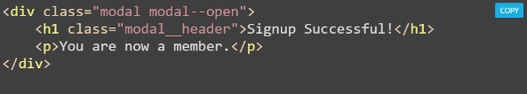
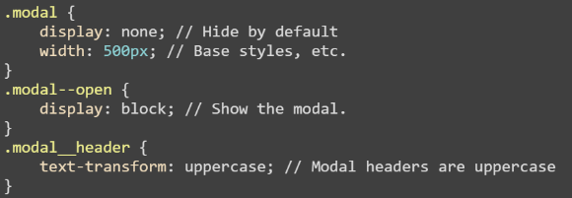
Пример

Slide 15
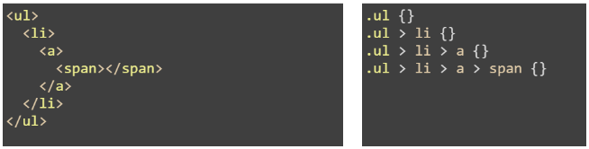
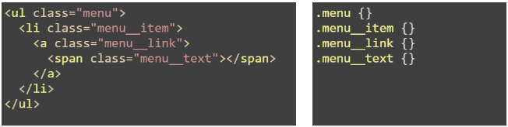
Сравним DOM-дерево
с БЭМ-деревом

Slide 16
БЭМ дерево — чистая логика
БЭМ-дерево не зависит ни от чего, даже от размещения в документе.
БЭМ-дерево не привязано к визуальному представлению блоков, оно отображает только логику, это и есть новый уровень семантики!

Slide 17
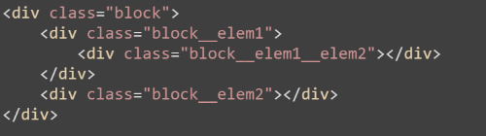
Основные ошибки
Элемент у элемента
.block__elem1__elem2 - Так делать нельзя

Slide 18
Элемент у элемента?
Если вам нужно сделать элемент у элемента, значит вам нужно:
или создать новый блок
или сделать ваше БЭМ-дерево с одинарной вложенностью элементов
element > element нельзя в CSS, но можно в HTML!
Обратите внимание - вы не можете вкладывать элементы в элементы в CSS, но можете и должны вкладывать элементы в элементы в HTML!
DOM-дерево и БЭМ-дерево могут быть разными.

Slide 19
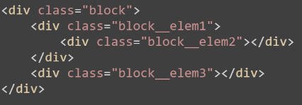
Вот так правильно
element > element нельзя в CSS, но можно в HTML!

Slide 20

Основные ошибки
Повышение специфичности
В html всё ok:
А в CSS все по привычке:
В CSS не должно быть вложенности классов!

Slide 21
Спасибо!
Есть вопросы?
Вы можете связаться со мной
mail: valeriy.gorbachevskiy@gmail.com
Telegram/Viber: +380954382408
Skype: valerij.gorbachevskij

